Slide 1
基于超声波测距的区域物体定位项目阶段性汇报
——张泺麟

Slide 2
目录
一、研究背景
二、项目需求
三、研究方案
四、技术路线
五、进展与未来计划

Slide 3
1
研究背景
超声波测距技术已经广泛应用在交通运输、工业生产等领域，相比激光、红外测距技术，超声波测距具有结构简单、成本低、抗干扰等优势。
本项目实验设备主要组成为超声波测距模块、舵机模块和单片机，并将元器件搭载在小车上，通过让测距模块在不同位置测距绘制出雷达图，达到扩大超声波测量范围的目的，并获得通过计算获得物体间的相对坐标的能力，获取区域内障碍物位置，可将此技术应用在小区域路径规划、扫地机器人环境建模等小场景中。

Slide 4
2
项目需求
主要目的
1、完成对测距技术的实践验证，减小传感器实际测量的误差。
2、尝试解决单点超声波测距覆盖范围有限的问题。
3、建立低成本、简单结构的二维物体定位系统，为实际应用提供技术支持。
核心问题
1、如何利用超声波测距获得的数据以及舵机转动角数据画出雷达图，并获取此时物体与小车的距离和方位角。
2、如何将测距算法在单片机中实现。
3、如何精准地控制小车运动并得到小车移动后的位移，从而将物体与小车的相对坐标转换成物体在空间的绝对坐标。
4、如何实现远程通信，使电脑接收小车数据。

Slide 5
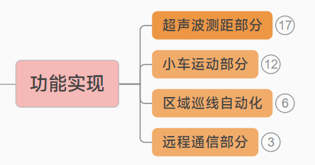
3
研究方案
将项目功能实现分为四大部分
主要思路：对每一部分建立实验测试系统，完成技术方案验证，并通过实践采集数据并计算，与理论值对比的方法，择出最优位移确定和物体定位方案，最终将四大功能融合起来。

Slide 6
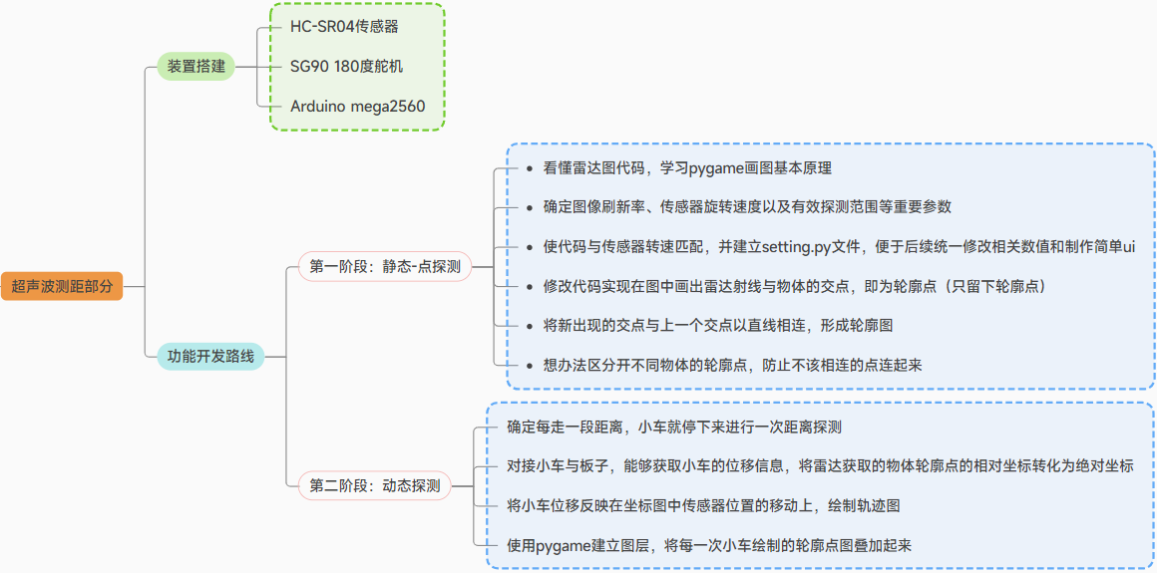
4
技术路线
一、超声波测距部分

Slide 7
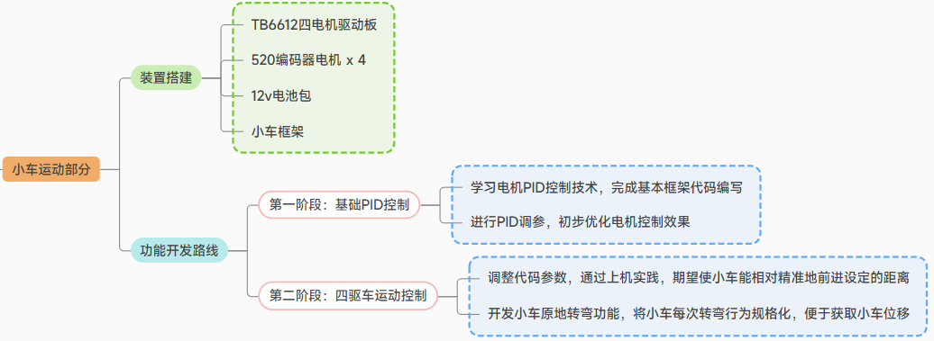
4
技术路线
二、小车运动部分

Slide 8
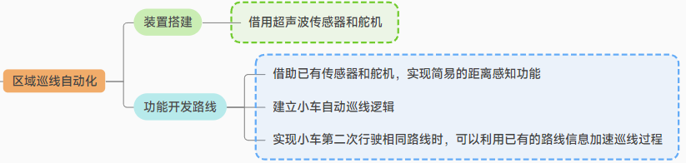
4
技术路线
三、区域巡线自动化部分

Slide 9
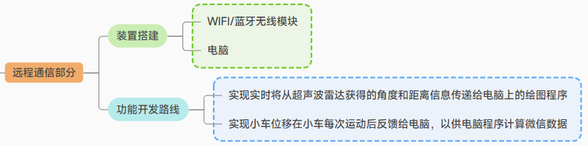
4
技术路线
四、远程通信部分

Slide 10
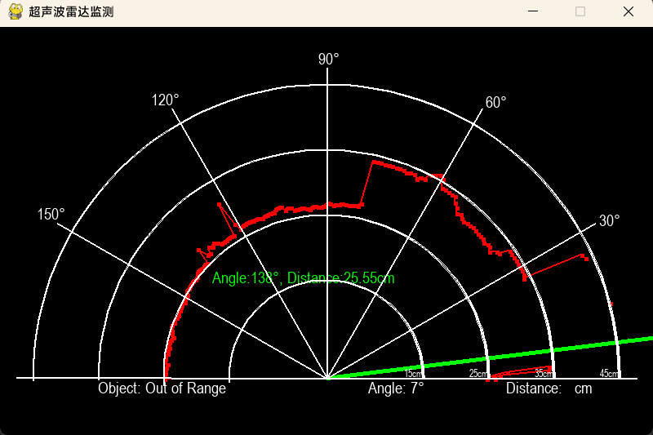
5
进展与未来计划
目前已经完成超声波测距部分的第一阶段：静态-点探测
以及小车运动部分的第一阶段：基础PID控制
使用pygame开发的超声波雷达检测器，可以实现在图中标出检测到的物体轮廓点，并将属于同一片物体的轮廓点链接起来；将鼠标移到点上会显示该点的位置信息。

Slide 11
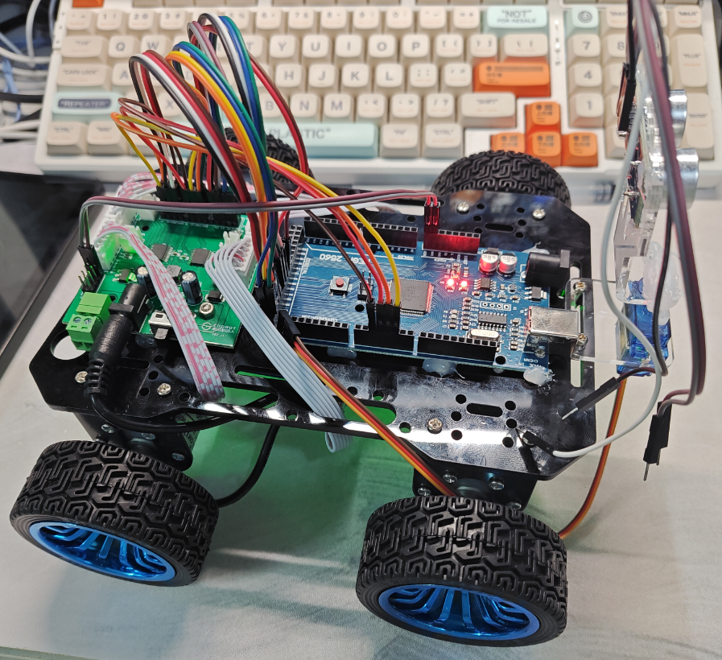
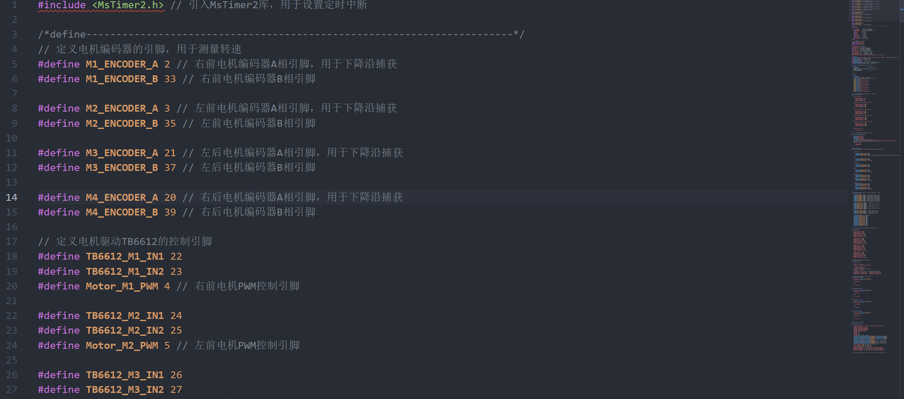
5
进展与未来计划
使用编码器电机搭建的四驱车，以arduino mega单片机为平台进行运动控制，完成了电机控制的基本框架代码。目前正在进行PID调参工作。

Slide 12
5
进展与未来计划
下一阶段将重点对四驱车运动控制和区域巡线（自主避障）进行开发，在实现小车能精准执行运动命令并进行反馈后，继续编写动态绘图相关代码。
上述工作完成后，开发远程通信部分，并进行最终整体功能验证。

